Slide 1
Programação Estruturada
Prof. Dr. Ivan Oliveira Lopes
ivanlopesifsp@gmail.com
io.lopes@ifsp.edu.br

Slide 2
Programação Estruturada
Ementa:
Fundamentos do paradigma estruturado para desenvolvimento de programas utilizando uma linguagem de programação específica. Implementação, compilação e execução de programas de computadores contendo estruturas de repetição, estruturas de decisão, procedimentos e funções.

Slide 3
Programação Estruturada
Objetivos:
Proporcionar ao aluno condições para o desenvolvimento do raciocínio lógico voltado à programação de computadores.

Slide 4
Programação Estruturada
Conteúdo Programático:
Introdução ao paradigma de programação estruturada de Computadores.
Conceitos da linguagem de programação estruturada para desenvolvimento de programas.
Utilização de constantes, variáveis e bibliotecas.
Definição e utilização de tipos de dados homogêneos e heterogêneos.
Estruturas condicionais.
Estruturas de repetição.
Vetores e Matrizes.
Funções com passagem de parâmetros e suas utilizações no paradigma estruturado.
Introdução a Ponteiros de Memória.

Slide 5
Programação Estruturada
Bibliografia Básica:
FARRELL, J. Lógica e design de programação: introdução. São Paulo: Cengage Learning, 2010.
MIZRAHI, V. V. Treinamento em linguagem C. 2. ed. São Paulo: Pearson Prentice Hall, 2008.
MIZRAHI, V. V. Treinamento em linguagem C++: módulo 2. 2. ed. São Paulo: Pearson Prentice Hall, 2006.
Bibliografia Complementar:
FILIPINI, C. Programando em Go. Crie aplicações com a linguagem do Google. São Paulo: Casa do Código, 2015.
MIZRAHI, V. V. Treinamento em linguagem C++: módulo 1. 2. ed. São Paulo: Pearson Prentice Hall, 2010.
MONTGOMERY, E. Programando com C: simples e prático. Rio de Janeiro: Alta Books, 2006.
PEREIRA, S. L.. Algoritmos e lógica de programação em C: uma abordagem didática. São Paulo: Érica, 2010.
ZIVIANI, N. Projeto de algoritmos: com implementações em Pascal e C. 3. ed. rev. e ampl. São Paulo: Cengage Learnig, 2011.

Slide 6
Programação Estruturada
Importância da Programação:
Desenvolver o Raciocínio Lógico
Coerência de pensamentos
Racionalidade
Minimizar o problema em problemas menores
Dividir para conquistar
Reduzir o tamanho (nanotecnologia) dos componentes eletroeletrônicos
Implementar Microcontroladores
Sistemas embarcados

Slide 7
Programação Estruturada
Linguagem de Programação:
Pascal;
Java;
Python;
PHP;
C;
C++;
C#;
FPGA;
Verilog;
Cobol, .....

Slide 8
Programação Estruturada
1º Período
APO
PES
MT1
TGS
ING
ARQ
2º Período
ED1
POO
MT2
SOL
AOO
ETC
3º Período
BD1
LP1
RDC
IHC
GAP
ED2
4º Período
BD2
ADM
SOP
LP2
ES1
DW1
5º Período
ABD
DW2
IDS
ES2
PJI
EST
6º Período
SIG
DM1
DW3
SSI
ICD
7º Período
DM2
GPR
CTB
CEE
MP1
ARB
8º Período
IAR
EFI
TTI
MSI
EMP
MP2

Slide 9
Programação Estruturada
AVALIAÇÕES:
1º Bimestre
Exercícios de sala (3 pontos);
Simulado (1.5 pontos);
Avaliação (5.5 pontos).
2º Bimestre
Exercícios de sala (3 pontos);
Simulado (1.5 pontos);
Avaliação (5.5 pontos).
MÉDIA:
(Bimestre 1 + bimestre 2)/2

Slide 10
Programação Estruturada
SOFTWARES:
NETBEANS
https://www.apache.org/dyn/closer.cgi/netbeans/netbeans/12.3/Apache-NetBeans-12.3-bin-windows-x64.exe
https://www.visualdicas.com.br/tools/ide-s/67-usando-o-netbeans-como-ide-para-c
CYGWIN - https://cygwin.com/
JDK - https://www.softpedia.com/dyn-postdownload.php/e55d100fa9790945980b774496f01d70/6099b002/14132/0/2
CodeBlocks
Dev C++

Slide 11
Programação Estruturada
Netbeans
O mundo que vivemos é complexo e possui quantidade extremamente grande de informações. O ambiente profissional no ramo de tecnologia de informação muda rapidamente. Muitas tecnologias nasceram e ficaram obsoletas rapidamente. Os profissionais de tecnologia de informação convivem com um problema básico:
Que estratégia devem ter para se manterem atualizados nos conhecimentos valorizados no mercado ?
Alguns itens a considerar na hora de definir essa estratégia:
Conhecer o mais possível o teor das opções tecnológicas disponíveis no mercado.
Estimar em que setores desse mercado se pretende atuar.
Conhecer o comportamento humano, e juntando-se o conhecimento técnico que se tem, tentar antecipar tendências do mercado.
Observar historicamente quais tipos de conhecimentos tornaram-se obsoletos, e quais foram relativamente bem aproveitados, apesar da mudança do ambiente.
?
?
?

Slide 12
Programação Estruturada
MATERIAL E ATENDIMENTO:
SUAP
MOODLE
EMAIL: io.lopes@ifsp.edu.br - ivanlopesifsp@gmail.com
Grupo WhatsApp - (17) 996013980

Slide 13
Programação Estruturada
CONCEITOS BÁSICOS:
O que é programação?
A programação é o processo de projetar, codificar, depurar e manter o código-fonte de programas de computador.
O que é programa de computador:
São instruções escritas em uma linguagem de programação que fazem com que o computador execute alguma tarefa.
O que é linguagem de programação:
É uma linguagem escrita e formal que especifica um conjunto de instruções e regras para gerar programas (software).
O que é código-fonte:
É um conjunto de instruções escritas em determinada linguagem que tem a função de dizer ao computador o que ele deve fazer.

Slide 14
Programação Estruturada
CONCEITOS BÁSICOS:
A programação estruturada é uma técnica de programação, independente da linguagem de programação, que tem como objetivo construir, a partir de qualquer algoritmo, programas claros, legíveis, eficientes e de fácil manutenção.
A programação estrutura faz uso de três estruturas de controle para a construção da lógica de um programa. Os três tipos de estrutura de controle são a sequencia, a seleção e a repetição. Com apenas estes três tipos de estrutura de controle é possível construir diversos programas.

Slide 15
Programação Estruturada
Para que desenvolver um programa?
Para resolver um problema.
O que é um problema?
Praticamente tudo no nosso dia-a-dia.
Exemplos:
Definir e escolher qual roupa vestir;
Trocar a memória de um computador;
Definir o que fazer com o dinheiro da mesada;
Ao se deparar com um problema é necessário buscar uma forma para solucioná-lo.
Lógica

Slide 16
Programação Estruturada
A lógica nos acompanha sempre que pensamos:
A mochila está fechada. O caderno está na mochila. É preciso primeiro abrir a mochila para depois pegar o caderno.
A sala está fechada. Preciso entrar na sala. Primeiro abre a sala para depois entrar.

Slide 17
Programação Estruturada
O que é lógica?
Vem do grego Logos e significa razão, pensamento.
A lógica, portanto, é um instrumento para se pensar corretamente.
Arte do bem pensar;
Ordem no pensamento;
Lógica de Programação?
Utilização da lógica para listar passos ordenados que resultam na solução de um determinado problema.
Sequência finita de passos que levam a execução de uma tarefa.
Algoritmos (Manuais de instrução; Receitas de guloseimas; Operações em um banco)

Slide 18
Programação Estruturada
Resolver um Algoritmo
Compreender o problema;
Identificar os dados de entrada/saída;
Determinar o que é preciso para transformar dados de entrada em dados de saída:
Identificar todas as ações a realizar;
Construir o algoritmo;
Testar o algoritmo;
Executar o algoritmo.

Slide 19
Programação Estruturada
Exercícios:
Preparar um misto quente;
Somar três números;
Preparar e comer um lanche
Pão, requeijão, presunto, queijo, café.

Slide 20
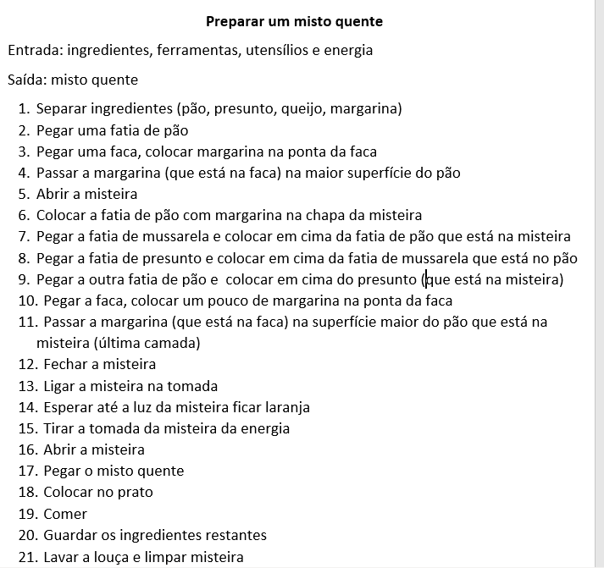

Slide 21
Programação Estruturada
Somar três números;
Entradas: Número 1, Número 2, Número 3;
Saídas: Resultado Preliminar, Resultado Final;
Escrever o Número 1;
Escrever o Número 2;
Escrever o Número 3;
Somar o Número 1 com o Número 2 e gerar o Resultado Preliminar;
Somar o Número 3 com o Resultado Preliminar e gerar o Resultado Final;
Escrever o Resultado Final;

Slide 22
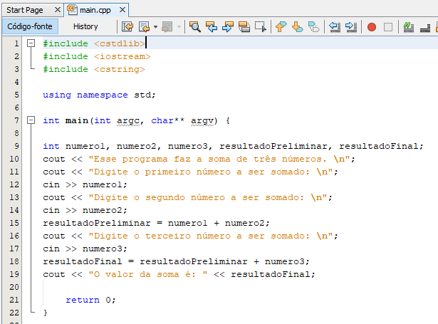
Programação Estruturada
Somar três números;

Slide 23
Programação Estruturada
Preparar e comer um lanche:
Pão, Requeijão, Presunto, Queijo e Café;

Slide 24

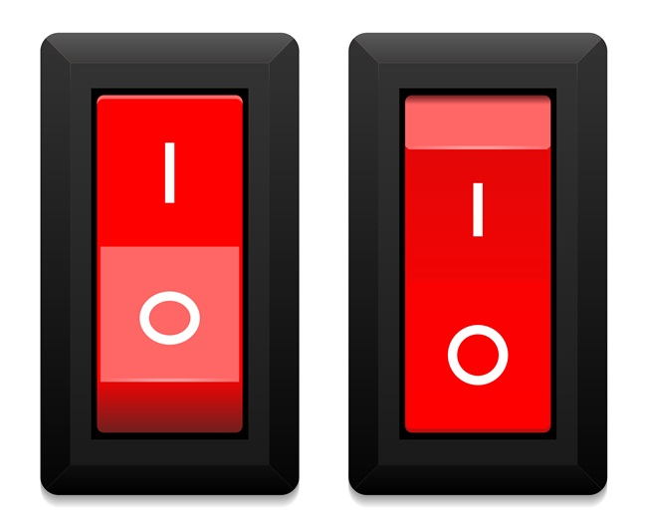
Programação Estruturada
Linguagens de alto e baixo nível;
Computação: ato ou efeito de computar;
0 e 1;

Slide 25


Slide 27
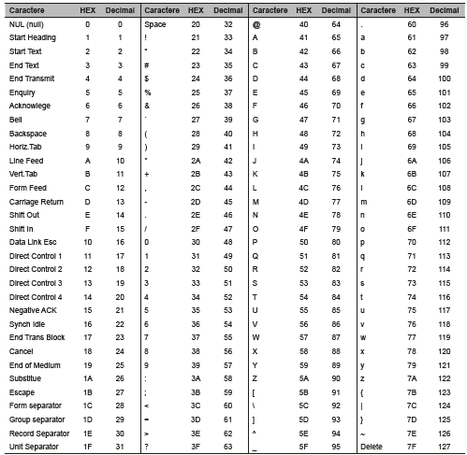
Tabela
ASCII

